Slide 1
Грамотное письмо-признак культурного человека.
Чтобы грамотно писать, нужно знать орфографические правила

Slide 2
Содержание
Орфографический навык и условия его формирования
Опознавательные признаки в орфографии.
Выработка орфографической зоркости и навыков грамотного письма.
Совершенствование орфографических навыков при использовании активных форм обучения.
Развивающие игры и упражнения.
Заключение.
Литература

Slide 3
«Важно не просто накормить голодного рыбой, главное — научить его ловить её! Если вы дадите ему рыбу, то поможете только один раз, а если научите ловить, то накормите на всю жизнь..»
Ученик должен удивляться тому что:
он видит орфограммы;
он может написать их правильно;
всё это дает хорошие результаты ;
ему нравится работать;
на уроках русского языка интересно!

Slide 4
Факторы орфографической зоркости, как шаг к грамотному письму
Что такое орфографический навык?
это умение замечать орфограммы, то есть те случаи при письме, где при едином произношении возможен выбор написания.
1. Зрительный
2.Слуховой
зрительный, объяснительный диктант, письмо по памяти, выборочное списывание, графическое выделение орфограмм, письмо с «дырками»…..
выборочный, предупредительный диктант ….
3. Рукодвигательный
4.Артикулярный
орфографическое проговаривание…
при выполнении всех упражнений

Slide 5
Этапы решения орфографической задачи, предлагаемые
М.Р. Львовым
М. Р. Львов выделяет шесть этапов, которые должен пройти школьник для решения орфографической задачи:
3.Определить способ решения задачи
2.Определить её вид
1.Увидеть орфограмму в слове
6. Написать слово в соответствии с решением задачи
4.Определить «шаги» (алгоритм решения задачи)
5. Решить задачу

Slide 6
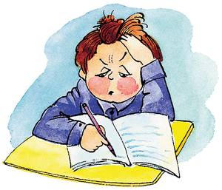
Какие орфографические умения необходимо формировать у младших школьников?
ставить орфографические задачи
применять правило
то есть обнаруживать орфограммы
(обладать орфографической зоркостью)
верно выполнять предписываемый им способ решения поставленной задачи
устанавливать тип орфограммы, соотносить ее с определенным правилом
проверять написанное
выбирать способ решения задачи, чаще всего – орфографическое правило
осуществлять орфографический самоконтроль

Slide 7
Орфограммы
Гласные буквы
Согласные буквы
Ъ и Ь
Лиса
Гора
пенал
Жил
чаща
Лень
коньки
Съезд
пью
Дуб
класс
дубки

Slide 8
Моделирование
Современные подходы
Использование словарей ,
как способ решения
орфографической задачи
Формирование
орфографического
самоконтроля

Slide 9
Орфографический навык и условия его формирования
Орфографический навык создается в процессе длительных упражнений и основывается на более простых навыках и умениях:
Навык письма
Умение анализировать слово с фонетической стороны.
Умение устанавливать морфемный состав и вычленять из слова орфограмму, требующую проверки.

Slide 10
Приёмы формирования орфографического навыка
Письмо под диктовку с предварительной подготовкой
Творческие работы
Комментированное письмо
Письмо с «дырками»
Письмо с проговариванием
Списывание
Письмо под диктовку

Slide 12
Совершенствование орфографических навыков при использовании активных форм обучения
Комментированное письмо
Письмо по памяти
Зрительно-слуховой диктант
Объяснительно-предупредительный диктант
Выборочный диктант
Самодиктант
Орфографическое проговаривание
Диктант с постукиванием
Графическое выделение орфограмм
Работа с памяткой:

Slide 13
11) Перфокарты
12) Работа в парах
13)Использование сигнальных карточек
14)Взаимоконтроль по работе в парах
15)Корректировка письма

Slide 14
Не развлекательность, а занимательность и увлечение
как основа эмоционального тона урока.

Slide 15
Опознавательные признаки орфографии:
Навыки, формируемые на фонетико - словообразовательной основе (правописание корней, приставок, суффиксов)

Slide 16






Запиши слова с безударной гласной в корне по картинкам.
Припиши к ним проверочные слова.
Подчеркни проверяемую гласную.
Слоны – слон
Грибы – гриб
Цветы – цвет
Часы – час
Шары – шар

Slide 17
Выработка орфографической зоркости и навыки грамотного письма
Безударному гласному доверять нельзя, такой звук всегда образует опасное место.
Игры и упражнения:
«Светофор»
В да Цв ты М сты
Вставь слог:
- -ра - - да
- -ды - - ва
Подбери букву
Красивы русские л-са.
Л-са шла по пушистому снегу.

Slide 18

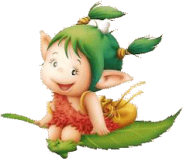
Е
И
Р . КА
Е

Slide 19
Памятка
1.Прочитать слово
2.Поставить ударение
3.Выделить корнь
4. Подчеркнуть безударную гласную в корне
5. Подобрать проверочное слово

Slide 20


Slide 21
Найди слова с парной согласной, написание которой нужно проверить
Лев, слон, верблюд, ястреб, грач, стриж, краб, день, год.
Выбрать проверочные слова из следующего ряда, доказать правильность ответа:
Гриб- грибы, грибки, грибок.
Дед-дедушка, детки.
Рукав- рукавица, рукавчик, рукава

Slide 22
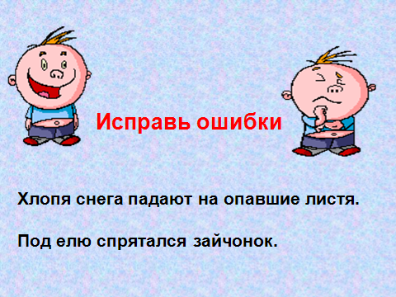

Slide 23

Виды словарной работы:
Загадки:
Поср-ди дв-ра ст-ит к-пна
Спереди- вилы, сзади- м-тла

Slide 24
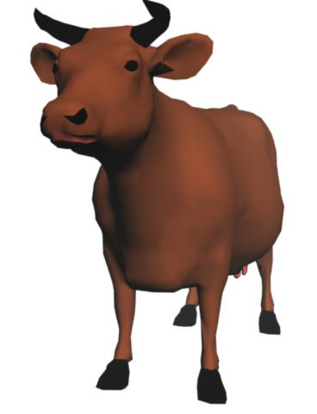
Рыжий молокозавод
День жуёт и ночь жуёт:
Ведь траву не так легко
Переделать в молоко.
К-РОВА

Slide 25
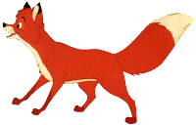
За деревьями, кустами
Промелькнуло будто пламя
Промелькнуло, пробежало…
Нет ни дыма, ни пожара

Slide 27

«Буквенный дождик»

Slide 28
Восстановление деформированного текста или предложения
Ребята, огороде, в , собирали , и, огурцы, помидоры, горох, в, корзины

Slide 29
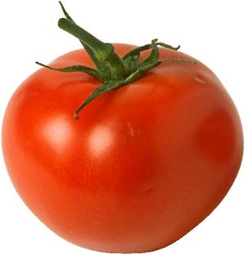
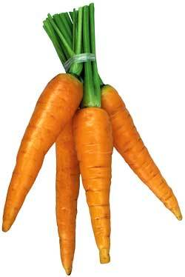

Slide 30
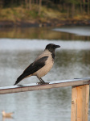
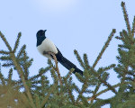
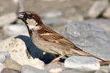
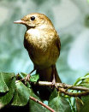
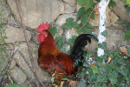
Словарные слова по теме «ПТИЦЫ»
Ворона, сорока, воробей, соловей, петух.

Slide 31
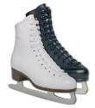
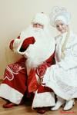

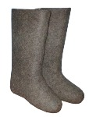
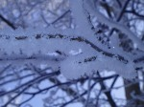
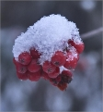
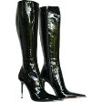

Словарные слова по теме «ЗИМА»
Коньки, валенки, сапоги, салазки, иней, декабрь, Дед Мороз, мороз.

Slide 32
Восстанови слово
РОТМЕ
ЕРЕВС
РЕНЯВДЕ
МВАЙТРА

Slide 33


Ребусы

Slide 34



Slide 35


Slide 36
Диктант по памяти
Запиши по памяти слова, обозначающие названия инструментов
или названия одежды
2.Записать слова, в названиях которых нужно запомнить безударную гласную (о, е, а,я,и)

Slide 37
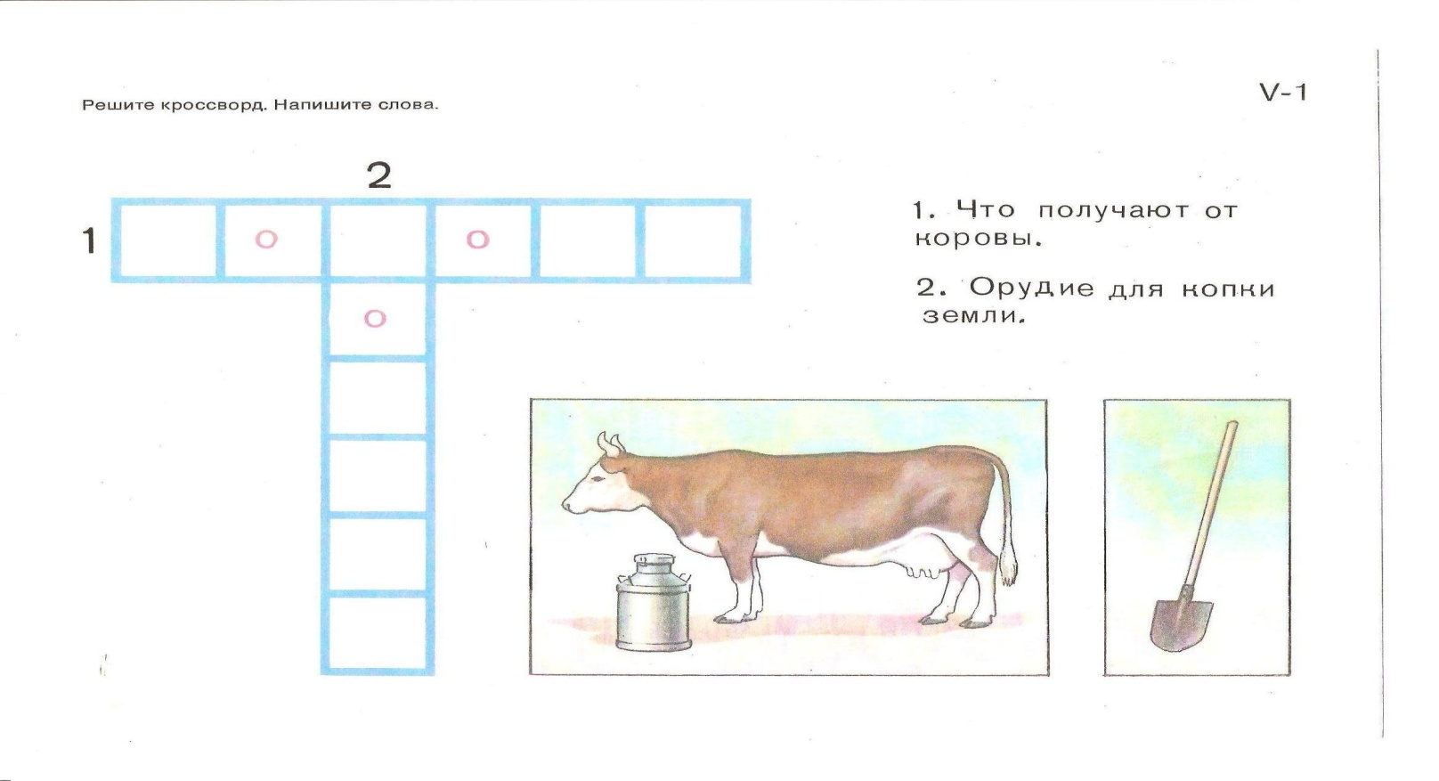
Кроссворды

Slide 38
Развивающие игры и упражнения
«Хвостоглав»
МОРЖИЛЫЖИРАФ
ЖИРАФИШИШКИ
СНЕЖИНКАРАНДАШИПОВНИК

Slide 39
Результативность работы по развитию орфографического навыка
100
90%
80%
70%
60%
50%
2009-
2010г.
2010-
2011г.

